Slide 1

Propuesta de intervención con madres, padres y tutores para el éxito de la implementación del emprendimiento económico
Adriana Teran Choque

Slide 2










Ventajas y desafíos de emprender
Flexibilidad
Mayores ingresos
Satisfacción y crecimiento personal
Riesgos financieros
Necesidad de supervisión
Roles multiples
Hacer lo que te apasiona
Visivibilización de PcD
Mayores responsa-bilidades
Existencia de barreras

Slide 3

“Es la unidad familiar la que le puede dar el apoyo moral, sentimental para seguir adelante y lograr los objetivos que beneficiarán a todos. Su apoyo es importante para el éxito de los emprendedores”

Slide 4
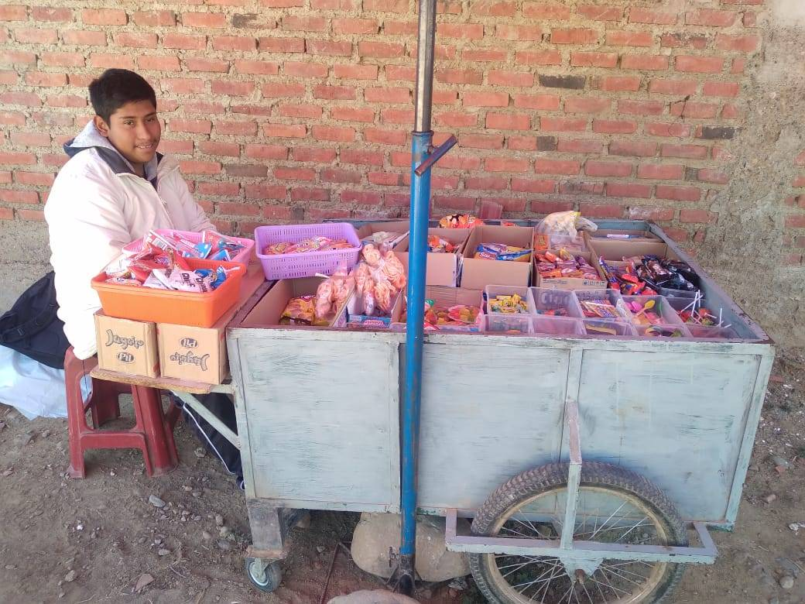
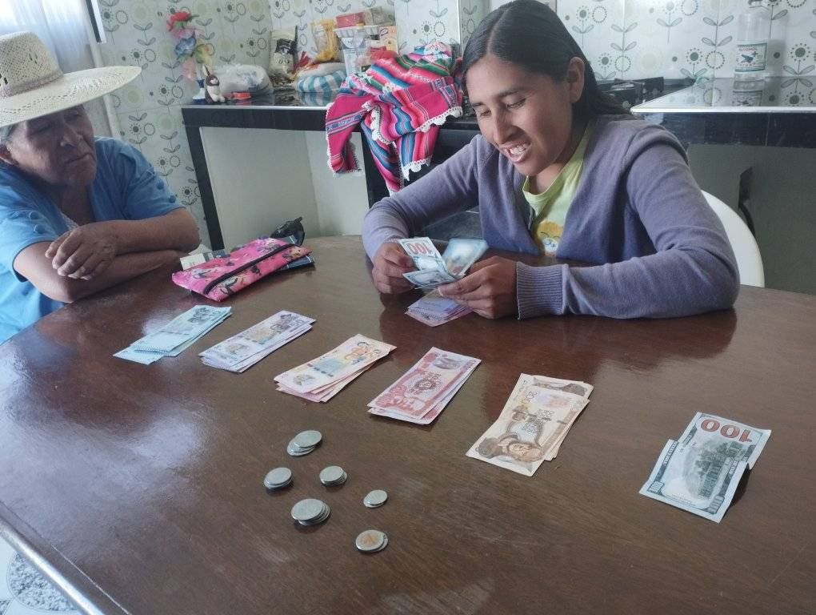
ALGUNAS CARACTERÍSTICAS DE LA PERSONA CON DISCAPACIDAD INTELECTUAL QUE PUEDEN DIFICULTAR EL DISEÑO Y GESTIÓN DE UN EMPRENDIMIENTO
Déficits en las habilidades de resolución de problemas
No alcanzan los niveles de abstracción
Dificultades en el procesamiento de la información (memoria, atención, concentración, etc.)
Problemas en la planificación de acciones y en la ejecución de ellas
Baja tolerancia a la frustración

Slide 5
Emprendimiento con Apoyo
EmcA tiene su base metodológica en prestar el apoyo que una persona necesita para iniciar una actividad empresarial.
Es fundamental el acompañamiento a lo largo de todo el proyecto, en sus distintas fases, siendo clave la figura del “tutor de emprendimiento”.

Slide 6

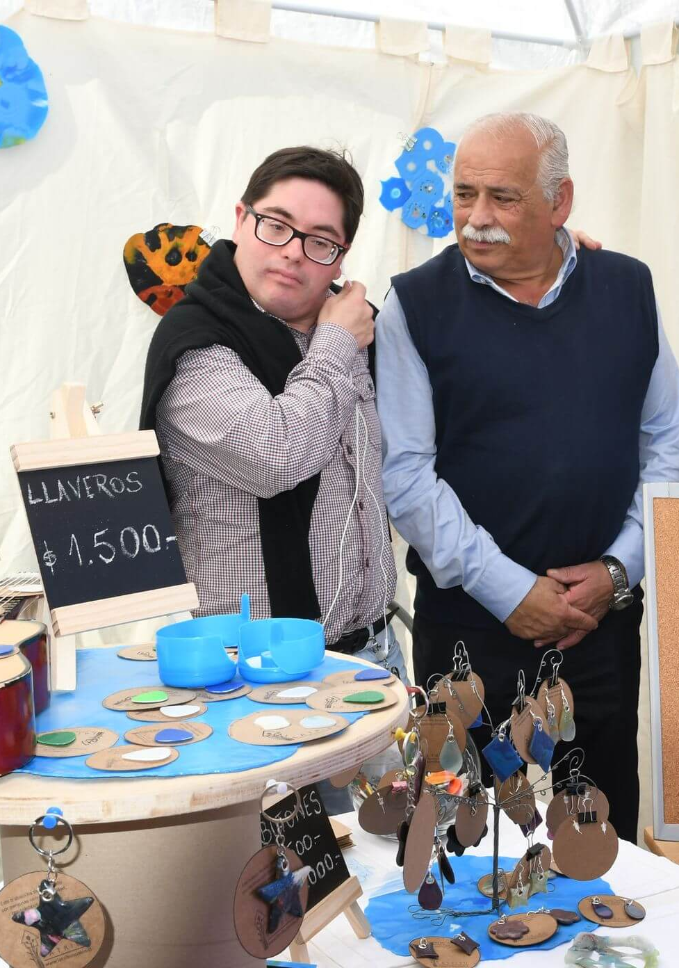

Principios basicos del EmcP
Foco en las capacidades
Ecosistema
Apoyos
Atención en las habilidades y preferencias de la persona
Familia
Acompañará en todos los momentos de vida de su proyecto empresarial.
Recursos materiales o inmateriales
Constantes y permanentes en distintas intensidades
Adaptados y personalizados para cada persona
Se retiran paulatinamente para promover la autonomía

Slide 7


EMPRENDEDOR
ECOSISTEMA
ORGANIZACIÓN O ENTIDAD DE REFERENCIA

Slide 8
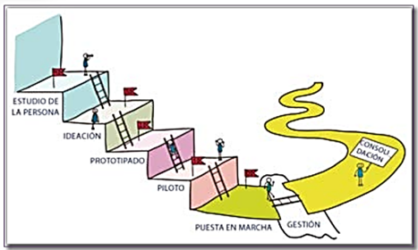
Escalera del Emprendimiento con apoyo

Slide 9
01.
Estudio de la persona
Facilitar el autoconocimiento del emprendedor y su ecosistema para identificar aspectos potenciadores y limitantes.

Slide 10
Estudio de la persona
Necesidades
Conociendo bien a la persona, podremos identificar sus necesidades y ofrecer de
forma correcta los apoyos que corresponda.
La persona en el centro
Se diseñará en torno a ella un negocio que se
adapte lo máximo posible a su perfil: pasiones, capacidades y posibilidades, personalidad,
valores y motivaciones.
Motivación
¿Por qué y para qué?
Identificar ventajas potenciales y limitaciones.
Camino recorrido en el empleo con apoyo, el
empleo personalizado y el emprendimiento.

Slide 11

¿Qué debe contener este análisis?
• Motivaciones que le llevan a emprender.
• Potencial: Capacidades, habilidades y competencias.
• Valores y creencias, ¿Por qué y para qué?, Intención, confianza y motivación.
• Comportamiento, acción y conducta.
• Identidad, ¿Quién soy?, Yo y los demás.
• Transpersonal, ¿Para quién?
Apoyo de profesionales

Slide 12
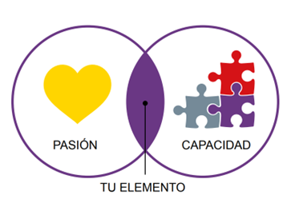
Encontrar su elemento
El resultado:
Imagen real de la persona emprendedora y de su ecosistema
Persona asimila su propia imagen
Inicio para ubicar los apoyos

Slide 13
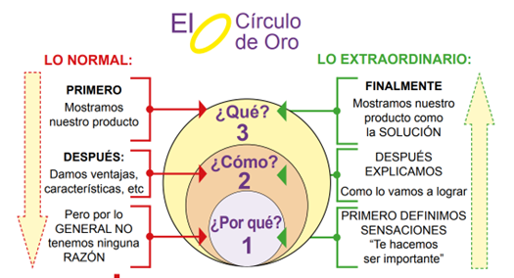
Herramientas útiles
Ecualizador
Circulo de Oro

Slide 14

BLOQUEO HABITUALES DEL EMPRENDEDOR
• Dificultad para conectar con las motivaciones propias. Esta dificultad es mayor cuanto menor es su grado de autonomía, por ejemplo, excesiva
influencia de familia y personas de apoyo.
• Dificultad para la comunicación (Según el grado de discapacidad)
• Poco o insuficiente conocimiento de sí mismo.
• Autoimagen distorsionada.
• Exceso de autoconfianza.
• Defecto de conciencia, sobre su ecosistema.
• Escasa exposición al mundo, lo que le impide conocerse mejor en diferentes ámbitos.

Slide 15
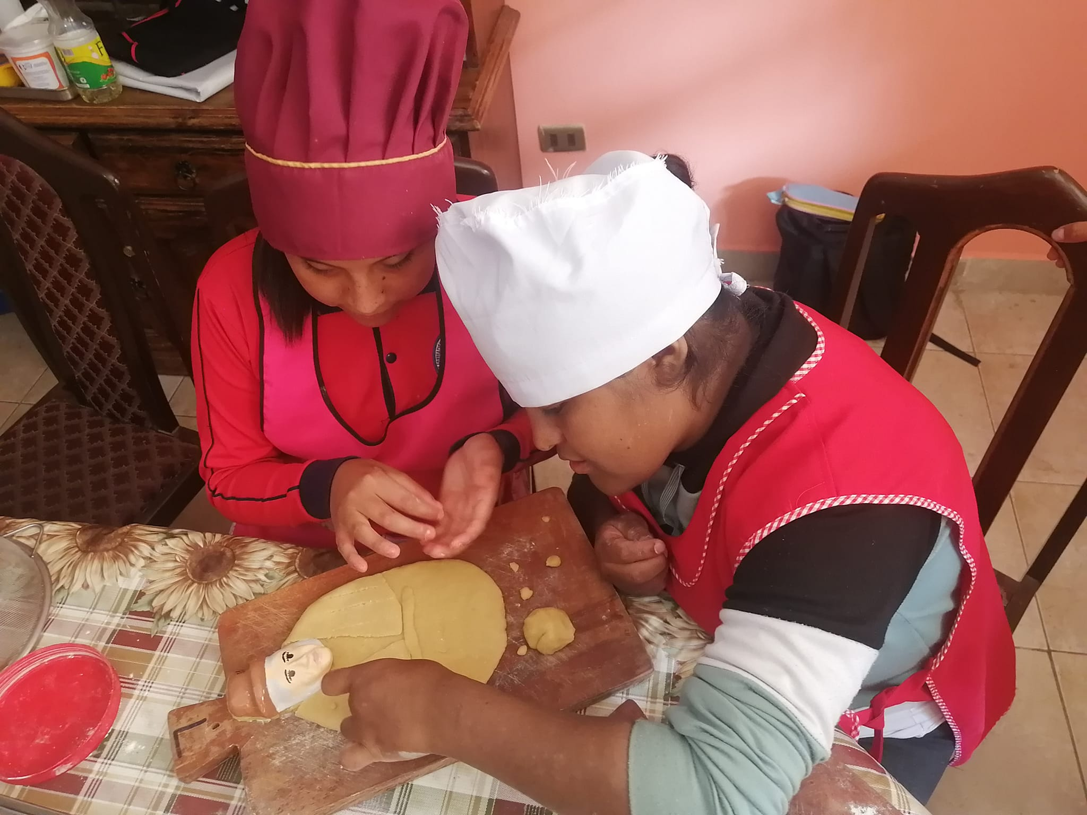
Tipos de apoyos que necesita
Facilitar su apertura al mundo para que se exponga a diferentes ambientes y situaciones.
Facilitar su indagación personal y la de su ecosistema.
Espejo de su personalidad, facilitando la toma de conciencia sobre los elementos potenciadores y limitantes de cara al emprendimiento.
Apoyo para que emanen sus motivaciones.
Facilitar procesos de autorresponsabilidad y toma de decisiones.

Slide 16
02.
IDEACIÓN
Todo negocio parte de una persona que tiene una idea.

Slide 17
Soluciones a problemas o necesidades que queremos solventar, identificando oportunidades
Explorar alrededor de lo que más me gusta hacer (pasión), lo que hago
mejor (capacidades y habilidades) y lo que puedo hacer (principio de realidad,
estipulado por mercado, recursos propios y disponibles)
Explorar su interés en un sector determinado y en un tipo de actividad concreta

Slide 18
Resultado:
Idea de negocio que a priori debe ser posible y aporta soluciones a un problema
Etapas:
Cuestionamiento inicial: Pensamiento racional e intuición (mapas mentales, escenarios)
Incubación de la idea:
Iintuición sobre lo racional (fraccionar el problema, brainstorming, visual thinking)
Verificación de la idea: Pensamiento racional domina el proceso (preguntas de verificación, hasta matrices de decisión.)

Slide 19
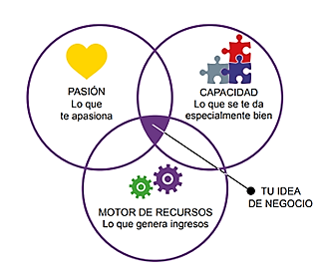

Slide 20
Bloqueos habituales de un emprendedor
No saber qué es lo que le gustaría hacer y lo que mejor puede hacer.
No mirar fuera para contrastar la idea con el mercado potencial o con los recursos de los que se dispone.
Problemas para aceptar contraste o validación de terceros (empobrece la idea y el potencial negocio).
Miedo a que la idea no sea válida o no dar valor a la idea.
Creencias sobre lo que es y no es ser emprendedor.
Creencias sobre autocapacidad.
Boicoteo del entorno (familia, amigos, personas de la entidad de referencia y personas de apoyo).
Creencias y prejuicios sobre que una persona con discapacidad pueda llevar un negocio.
Autopercepción de límites y no de potencialidades.

Slide 21



APOYOS NECESARIOS
Acompañamiento en las fases de
divergencia y convergencia de ideas.
Formación en el ámbito de emprendimiento para reducir miedos
Contemplar el emprendimiento como una opción más dentro de las posibilidades
de futuro
Espacio físico donde empezar a hablar de emprendimiento, bloqueos, habilidades etc…
Vivir experiencias y oportunidades para conocer otras situaciones
Conocer casos de éxito y tener información más objetiva.

Slide 22
03
PUESTA EN MARCHA
Ejecutar y convertir la idea en una realidad

Slide 23
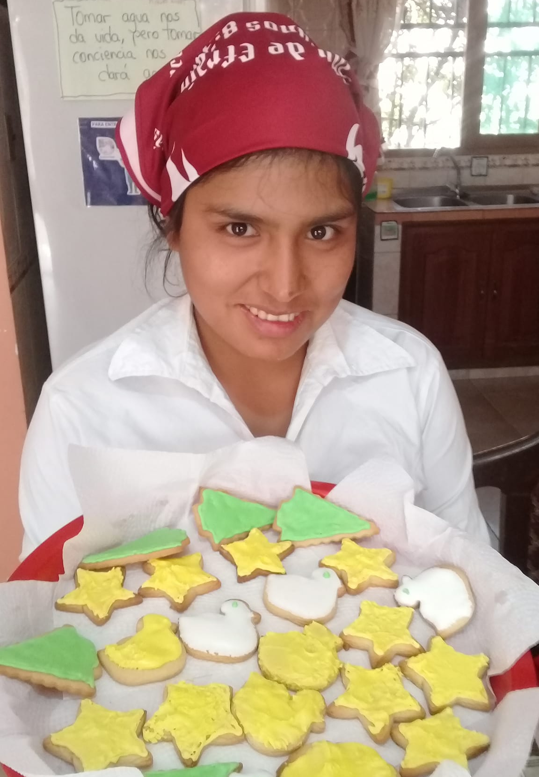
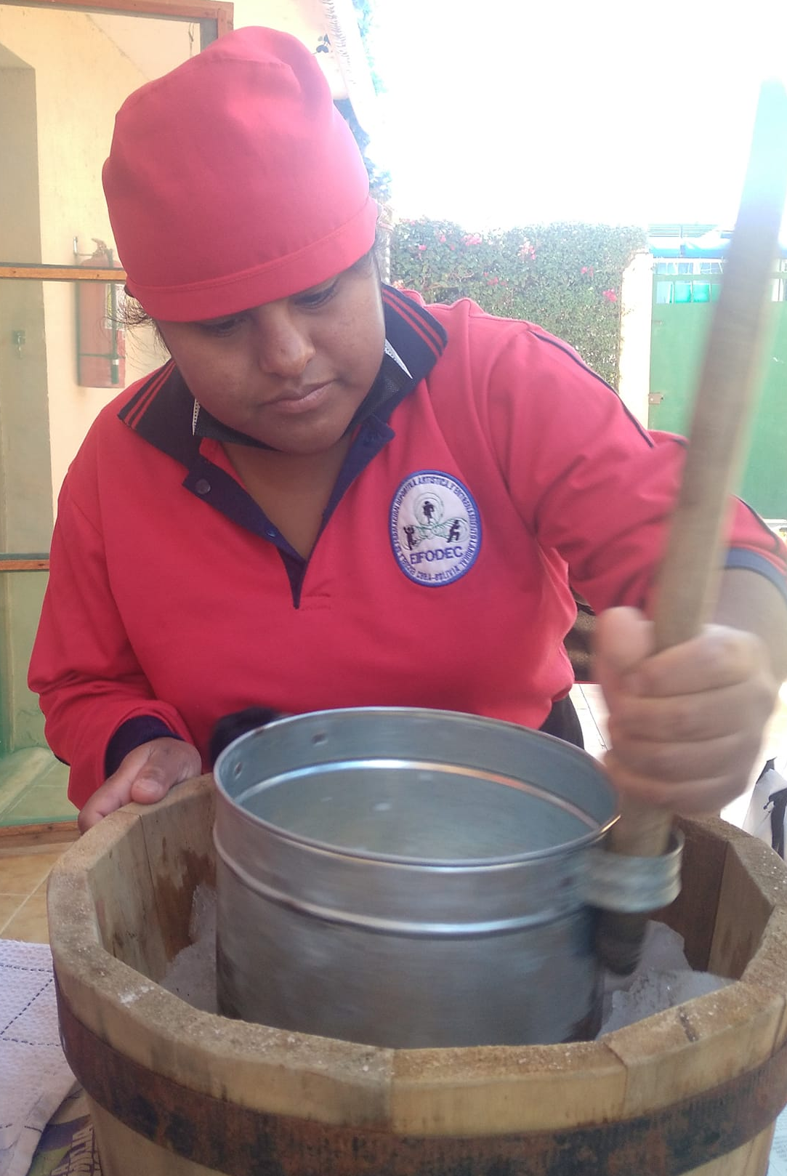
Valida la propuesta previa
Se define:
Una idea más específica
Presupuestos
Inversiones
Clientes potenciales
Recursos clave
Asociaciones clave
Actividades clave

Slide 24
Bloqueos o dificultades
Dificultad para asentar la idea (falta de claridad)
Dificultad para descartar partes de la idea y determinados aspectos como espacio geográfico, clientes, etc.
Apoyos necesarios
Trabajo sobre la confianza y gestión de la tensión, frustración, incertidumbre, así como cualquier otro factor que dificulte la toma de decisiones.
Formación: técnica, aspectos claves de la gestión, asunción de riesgos y rol del emprendedor
Apoyo en la búsqueda de inversores y financiadores.

Slide 25
04
GESTIÓN
Toma de decisiones que afecta al desarrollo del negocio y a la implicación de las personas emprendedoras.

Slide 26
PERSONA
NEGOCIO
Su situación psicológica
Sus relaciones
Prestación del servicio
Comercialización y comunicación
Gestión económica y legal
Relaciones con socios y colaboradores
Estrategia

Slide 27
Prestación del servicio: selección de proveedores, compras, procesos de trabajo, sistemas de control de calidad, reparto de funciones, plazos de ejecución.
Comercialización y comunicación: fijación de precios, elaboración de presupuestos y su revisión, modificación en las características del producto/servicio, relación con clientes (actuales y potenciales), campañas de comunicación y publicidad, gestión de web y redes sociales…
Gestión económica y legal: cobros y pagos, presupuestos, obligaciones, decisiones de inversión, gestión de permisos y licencias
Estrategia: medir, comparar con lo previsto, evaluar, decidir y corregir el plan de negocio en los aspectos anteriores e innovar para mejorar, cambiar o incorporar nuevos servicios

Slide 28

Bloqueos y dificultades
Aferrarse, aunque no se consigan los resultados previstos
Gestión de plazos: retrasar decisiones fundamentales o no tener suficiente paciencia.
Aportar más recursos económicos
Prejuicios de posibles clientes o proveedores ante un emprendedor con discapacidad.

Slide 29
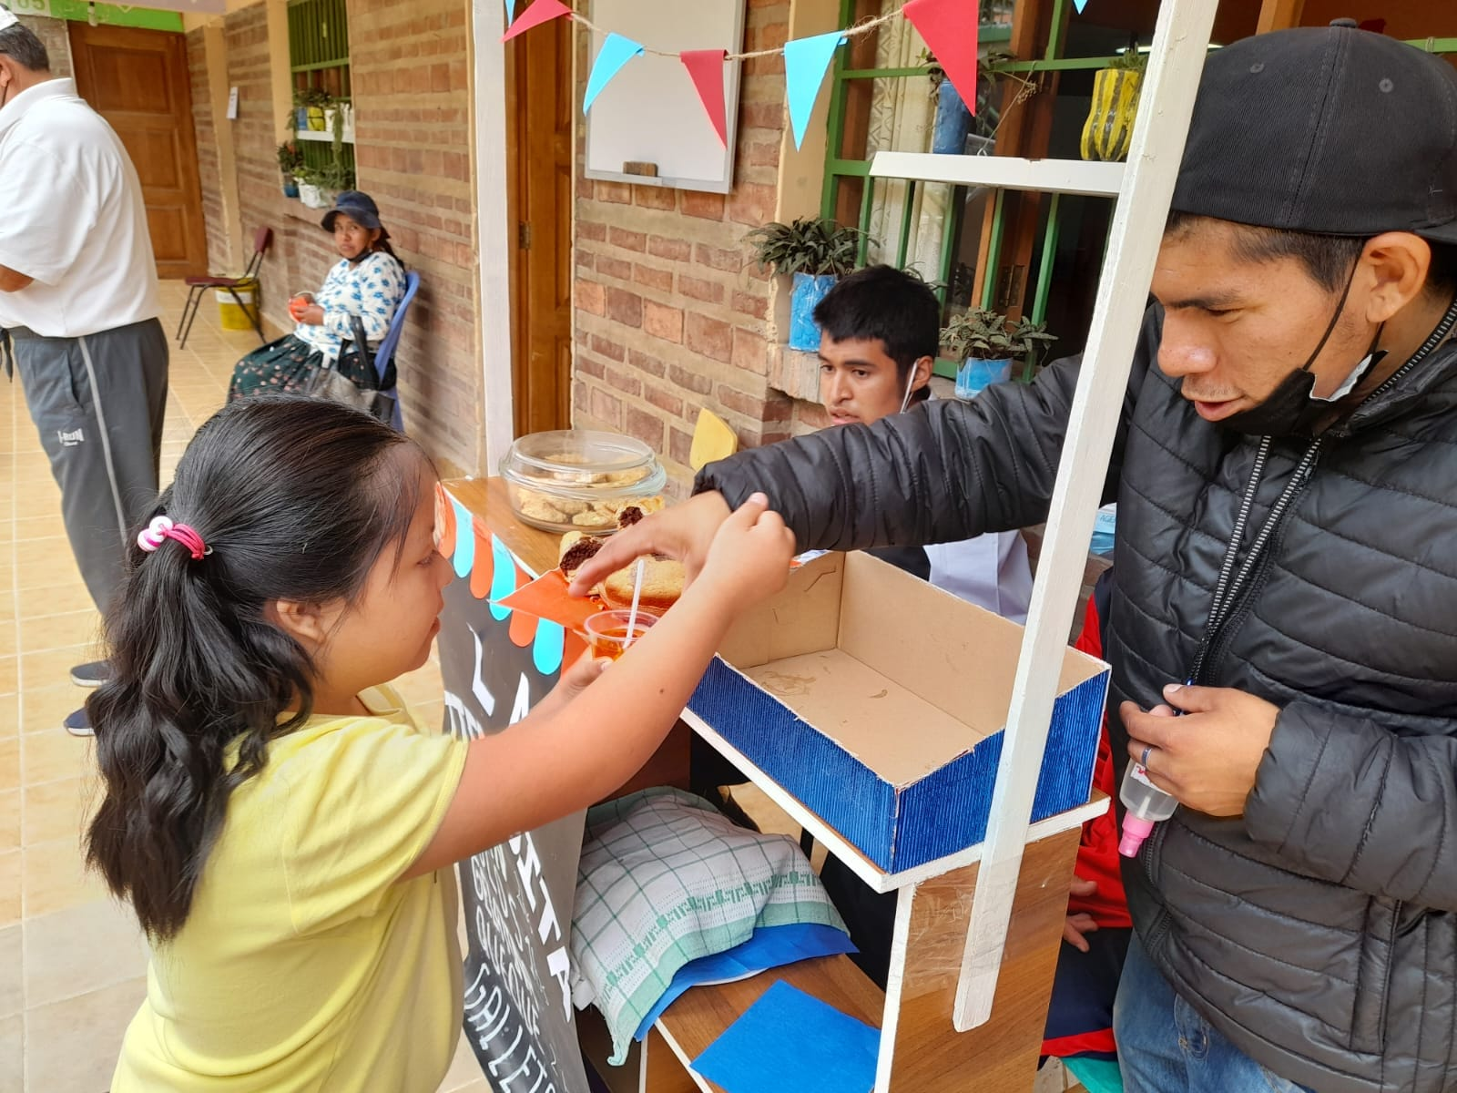
Apoyo
• Apoyo para la gestión de su situación personal.
• Experiencias de otros emprendedores, en especial, en la toma de decisiones difíciles.
• Acompañamiento de expertos en aspectos técnicos.
• Formación continua frente a nuevos retos del negocio

Slide 30
05
CONSOLIDACIÓN

Slide 31



Reformular nuestros objetivos
Revisar la situación del negocio
Elaborar un plan de mejora
A la vista de una nueva situación detectada nuevas tecnologías, variaciones de la demanda
Consecuente con el diagnóstico, introduciendo los cambios
Partiendo de un diagnóstico

Slide 32
¡GRACIAS!

Slide 33
BIBLIOGRAFÍA
Fundación ONCE. (2018). Emprendimiento con apoyo- Guía metodológica . España: Fundación ONCE.
EIFODEC . (2020). Boletín Informativo Discapacidad Intelectual. Cochabamba, Bolivia.
Pinta libre . (2020). Pinta Libre . Obtenido de https://franquicias.pintalibreapp.com/ventajas-y-desventajas-empredimiento/

